Slide 1

Театральні професії

Slide 2
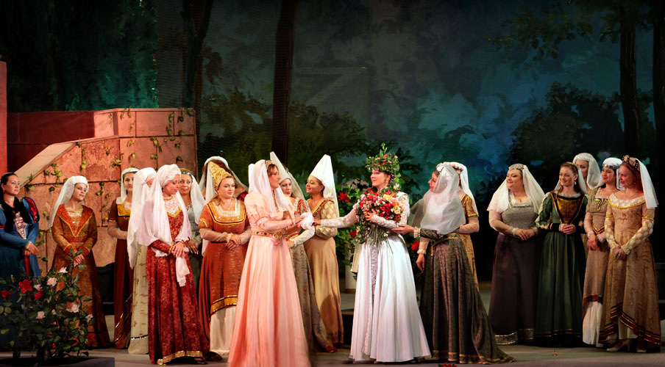
Театр це — колективне мистецтво. Вистава є результатом діяльності багатьох людей, не тільки тих,що з’являються на сцені, але й тих, які виготовляють предмети реквізиту, костюми, встановлюють світло, зустрічають глядачів, тобто вистава — це водночас і творчість, і виробництво. Щоб театральна вистава дійшла до глядача потрібно прикласти чимало зусиль людей різних професій.

Slide 3
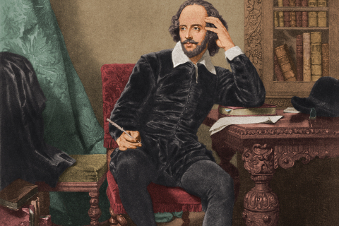
Драматург — автор літературного тексту вистави
Драматург це — письменник, який створює драматичні твори — автор літературного тексту вистави. Найвідоміший драматург — Вільям Шекспір.

Slide 4
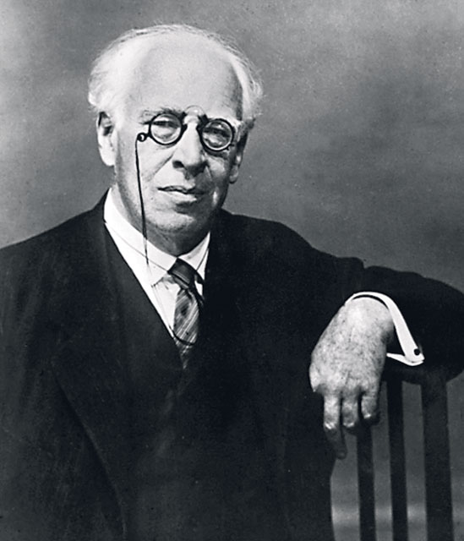
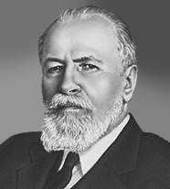
Режисер — керівник сценічного життя
Режисер — постановник спектаклю, кінофільму, естрадно-концертної програми, циркової вистави. Його роль особливо виділилась на рубежі ХХ ст. Зросла роль режисера завдяки К. Станіславському та В.Немировичу-Данченко, які заснували Московський художній театр. Вони домоглись, щоб режисерський замисел підпорядковував собі всі елементи спектаклю.

Slide 5
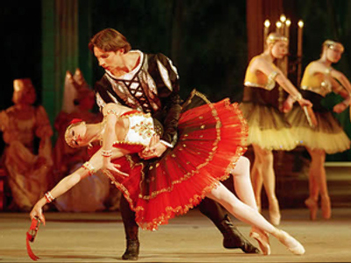
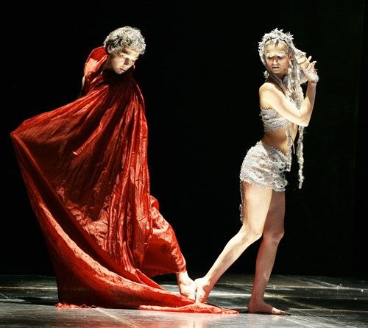
Актор — володар сцени
Головна особа у виставі — актор. Роль, яку він виконує, створюється не тільки його голосом, мімікою, жестами, а також чимось невловимим — його настроєм, душею.
Щоб зрозуміти свого героя, актор повинен проникнути в його душу, життя, світогляд.

Slide 6
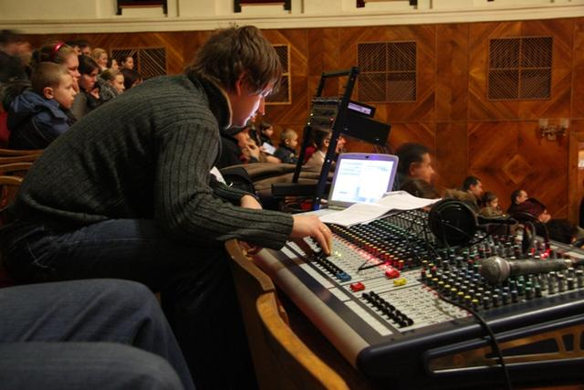
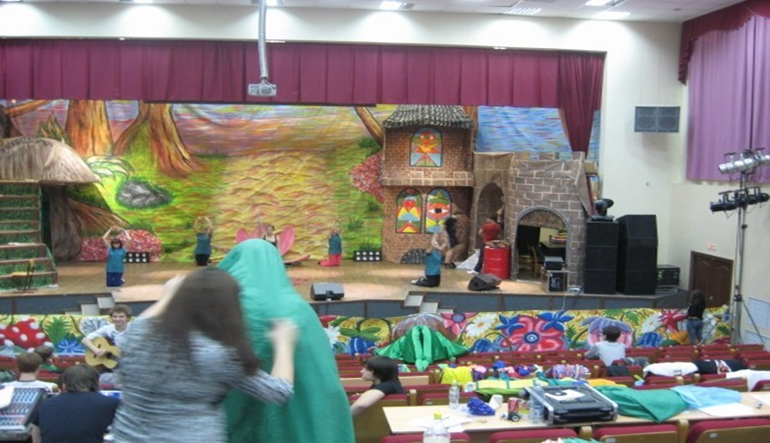
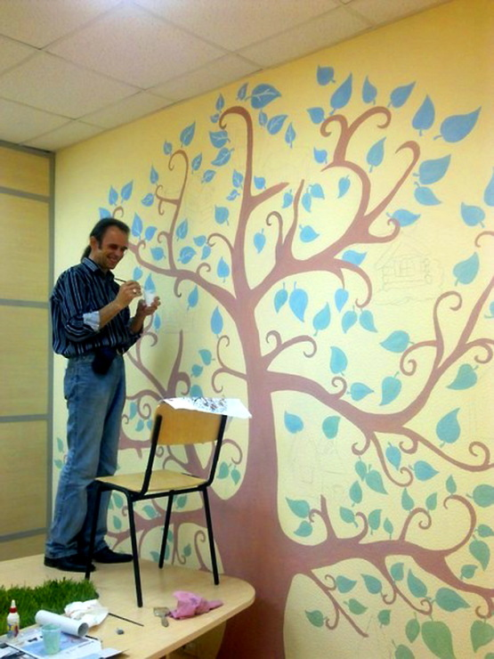

Театральні професії
Крім зазначених вище , у театрі існує багато професій, без яких немає театральної вистави. Так, художньою мовою вистави є декорації,освітлення, архітектурні прикраси. Усе це залежить від фантазії та професіоналізму художника-декоратора. Неможливо уявити собі виставу без музичного оформлення, яким займається звукооператор. Організація простору сцени підвладна сценографу.

Slide 7
Театральні професії
Важливими є професії художника по костюмах та костюмера, які навіть за кольором костюмів допомагають виражати емоційний стан персонажу.
Чарівник-гример змінює зовнішність актора, а реквізитор турбується, щоб речі на сцені відповідали часу та подіям. Так, зусиллями багатьох робітників театральних професій і народжується театральна вистава як справжній витвір мистецтва.

Slide 8

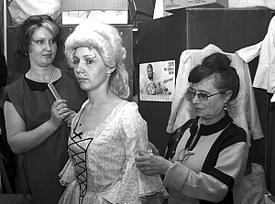
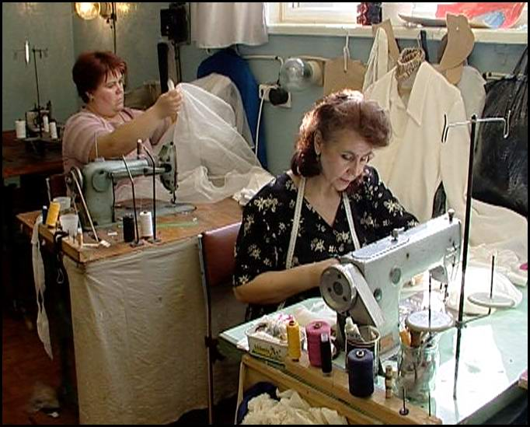
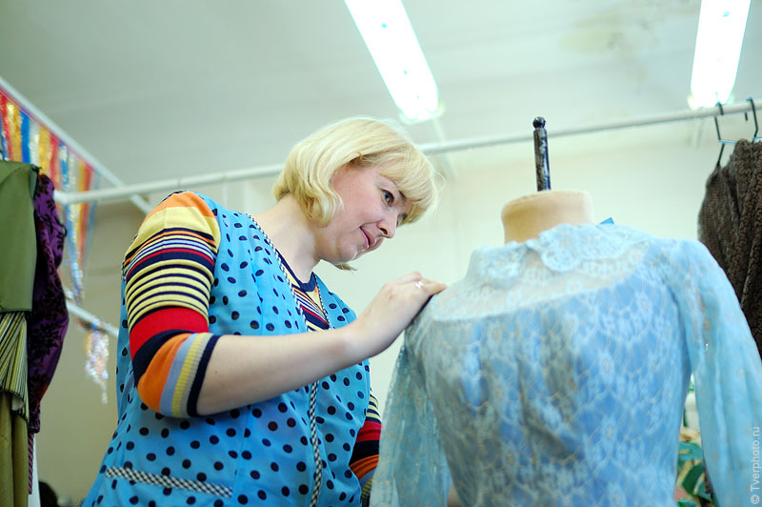
художник по костюмах та костюмер

Slide 9
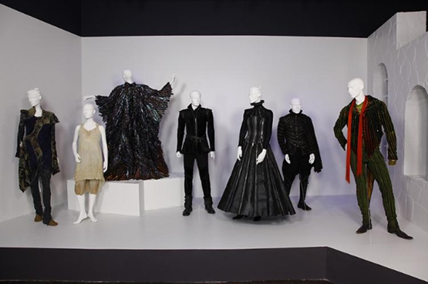
художник по костюмах та костюмер

Slide 10
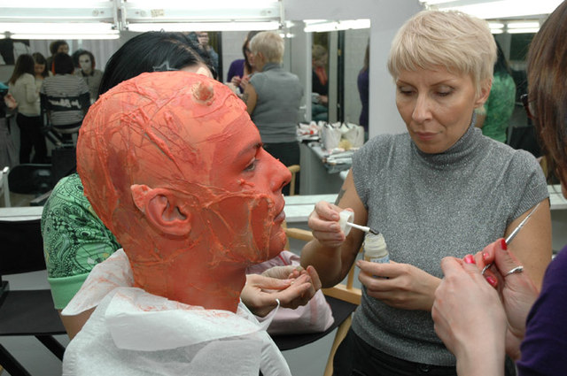
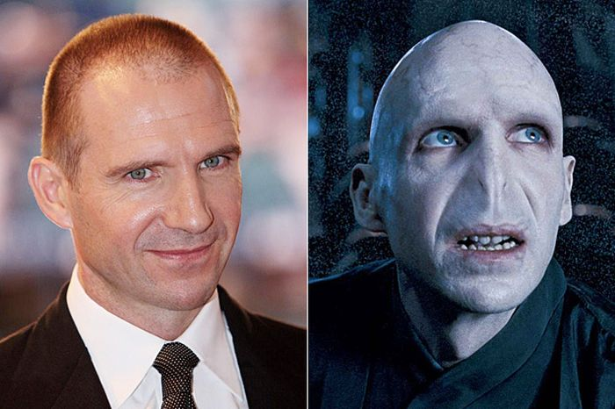
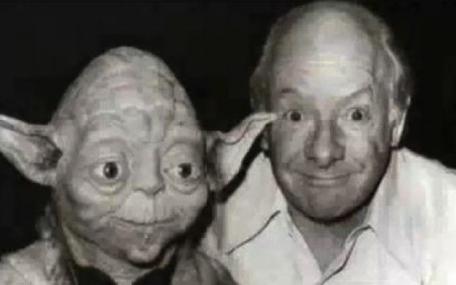
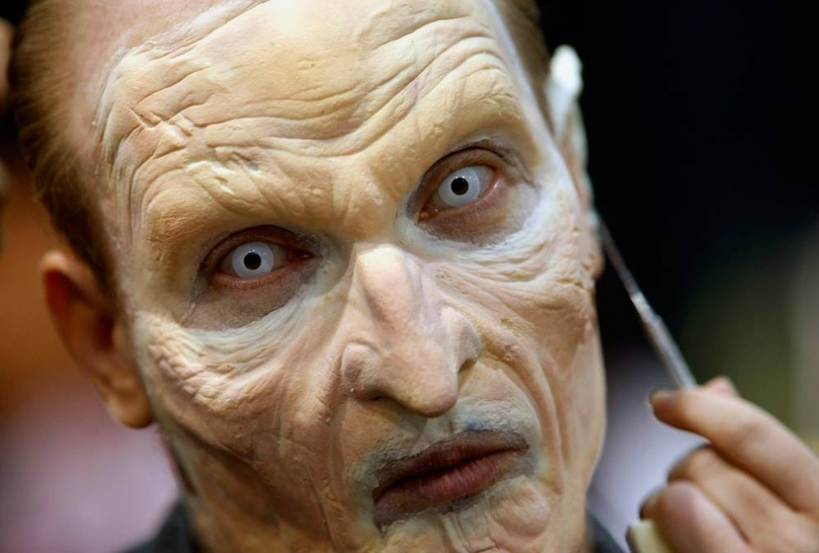
гример

Slide 11
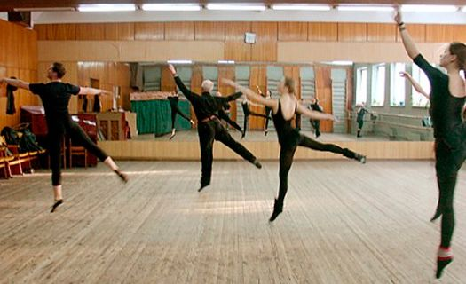
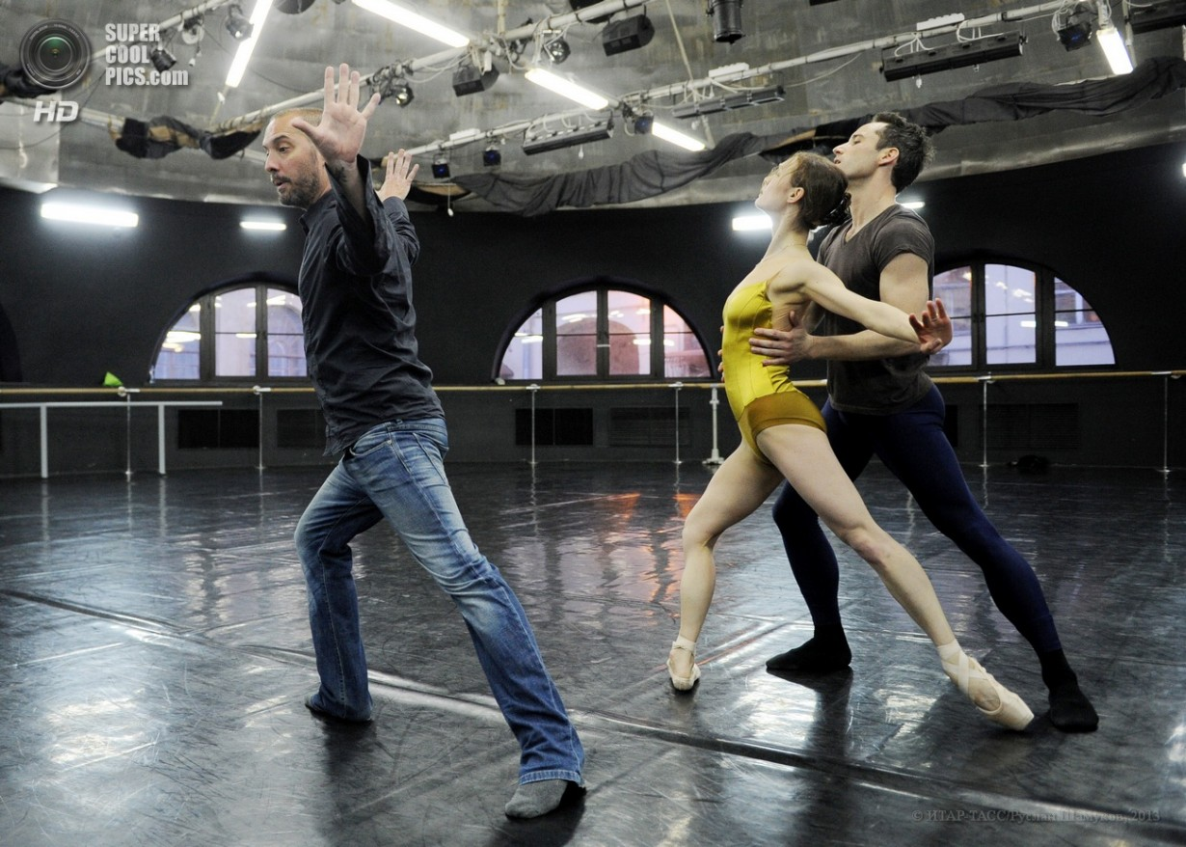
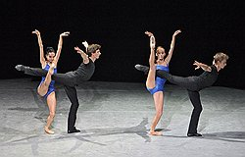
Професія хореографа
Важливу роль у виставі відіграють музика й танець. Професія хореографа дуже важлива не тільки для балетної вистави або оперети, а й у драматичних виставах.
Хореограф визначає стиль танців та рухи танцюристів, які допомагають втіленню ідеї режисера.

Slide 12
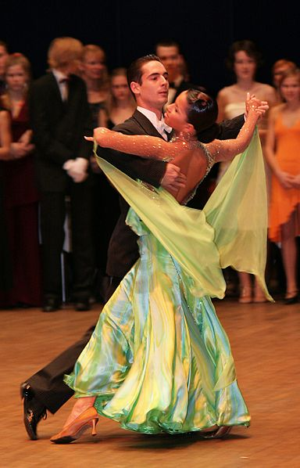
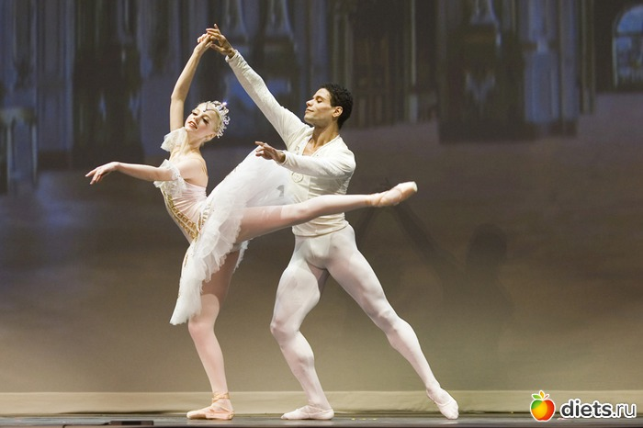
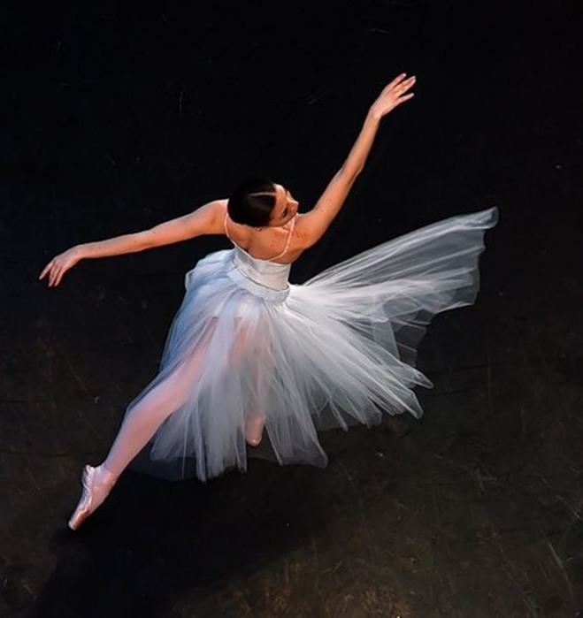
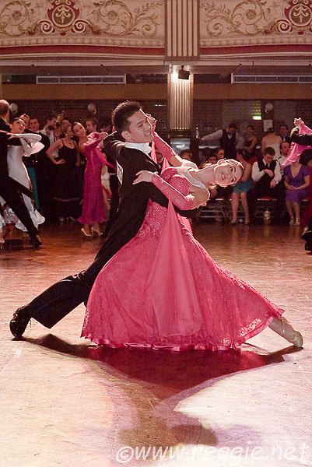
Хореографія і балет
Хореографія — мистецтво створення танцю й танцювальних вистав, розглядається як сукупність двох галузей — мистецтва балету та мистецтва танцю.

Slide 13
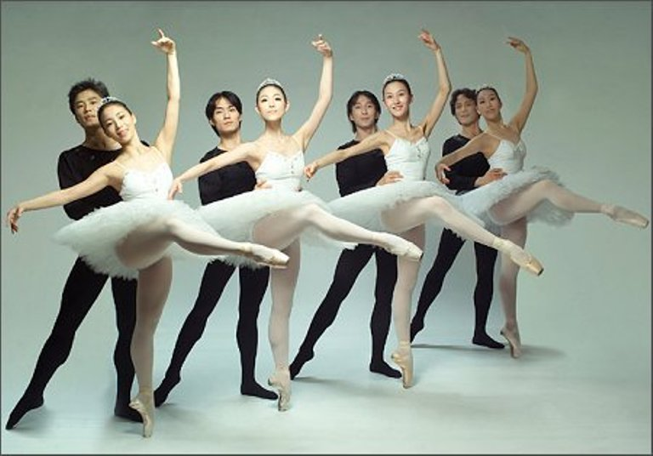
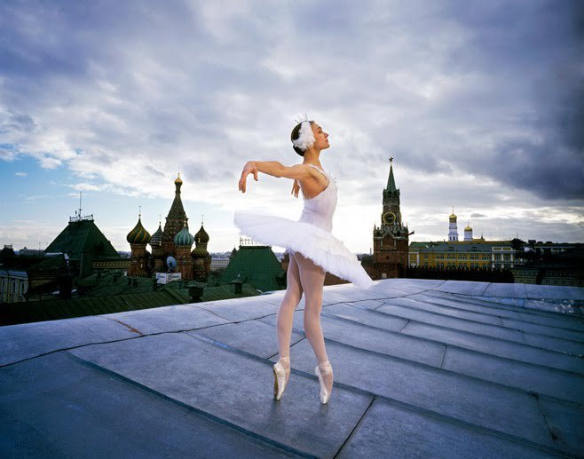
Балет
Балет — вища “ театральна ” форма хореографічного мистецтва, в якій воно піднімається до рівня музично-сценічної вистави.
Балет зародився в Італії близько 500 років тому.

Slide 14
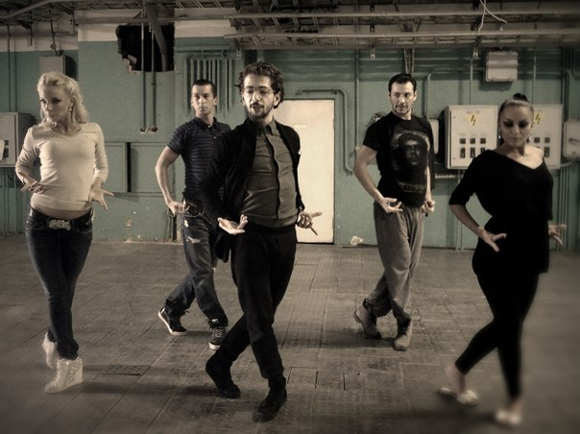
Професія хореографа
Хореографів вважають попередниками режисерів. Автори романтичних балетів XVIII-XIX ст. були балетмейстерами, створювали особливу атмосферу цих балетів, що принесло їм грандіозний успіх.
У наш час хореографічне мистецтво є одним з найпопулярніших.
У ХХ столітті з’явились колективи народного та естрадного танців, зріс інтерес до бального, спортивного та східного танців.

Slide 15
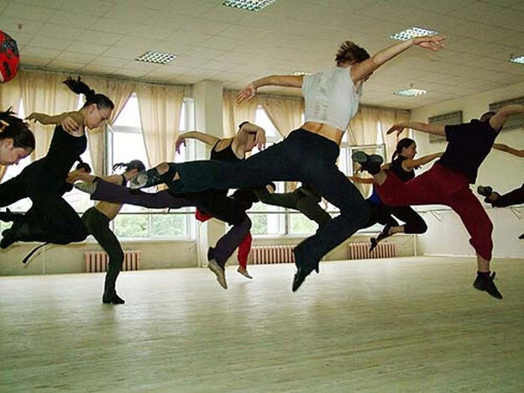

Спортивний танець

Slide 16
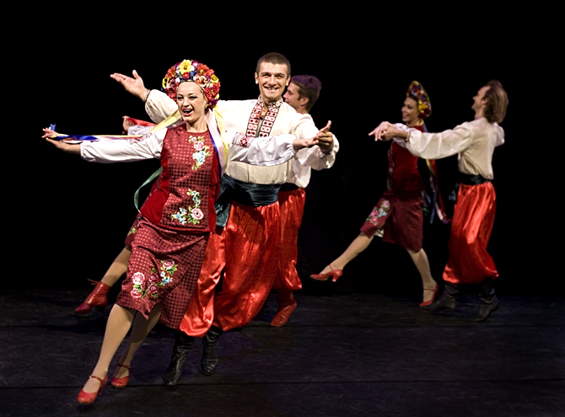
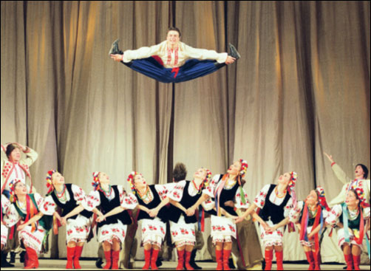
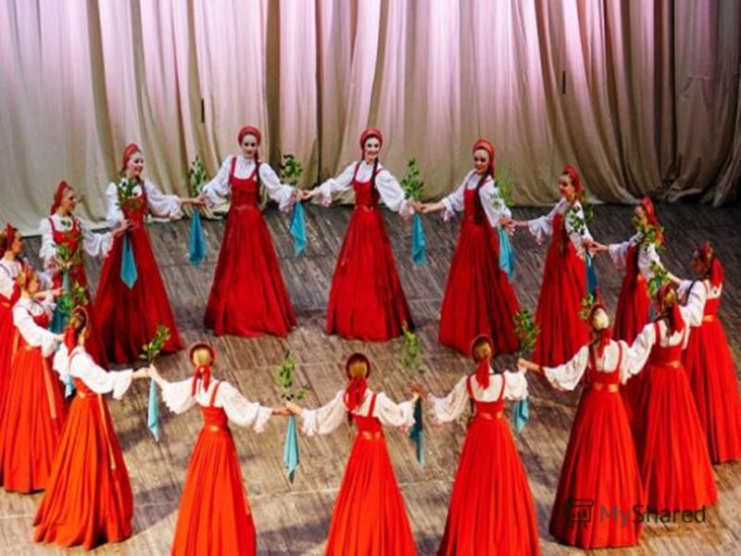
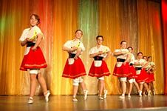
Народний та естрадний танець

Slide 17
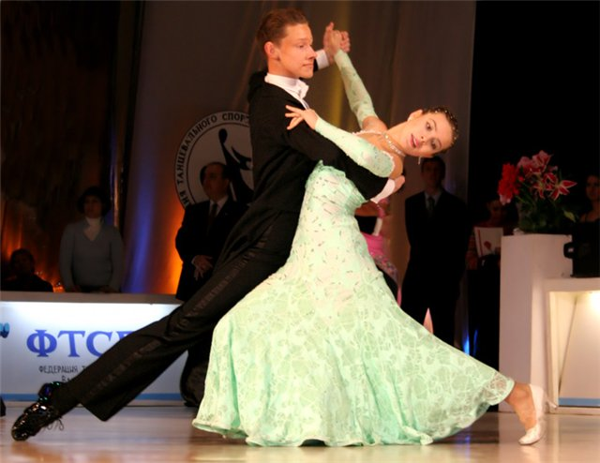
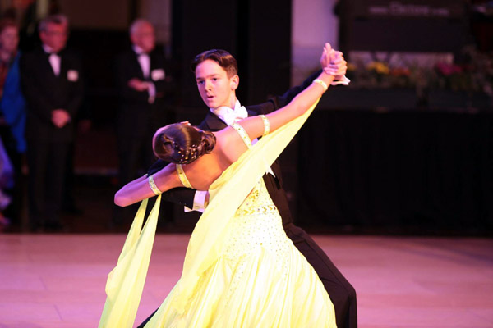
Бальний танець

Slide 18
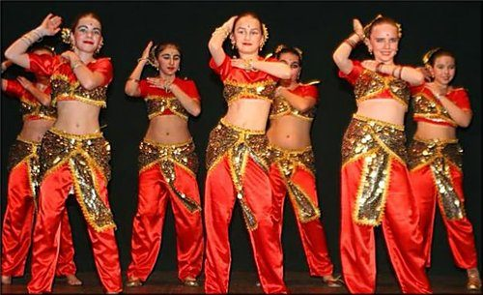
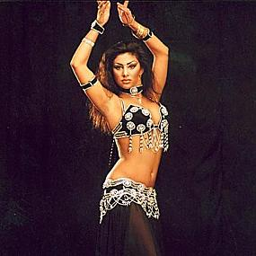
Східний танець

Slide 19
Савченко Аліси
9 клас

